Slide 1
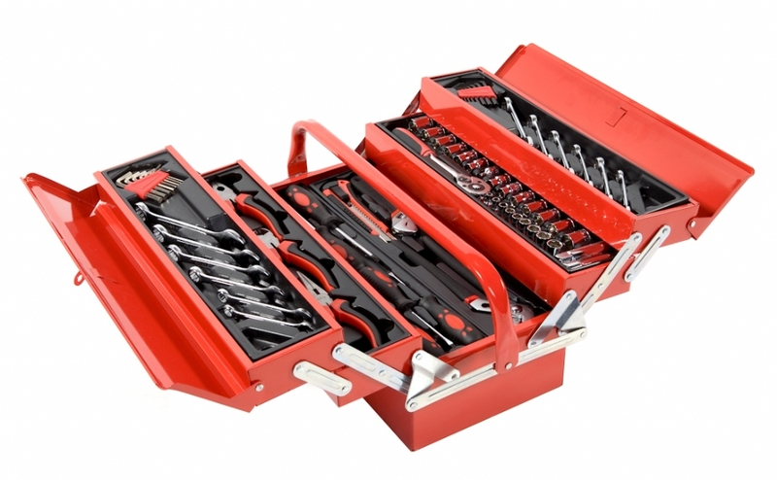
Gereedschapskist vlakke meetkunde

Slide 2
Hoe kunnen we bewijzen dat de maatgetallen van twee hoeken even groot zijn?

Slide 3
Door aan te tonen dat:
ze hetzelfde complement hebben
ze hetzelfde supplement hebben
het overstaande hoeken zijn
de benen van de ene hoek evenwijdig zijn met de benen van de andere hoek en ze beide scherp of stomp zijn
de benen van de ene hoek loodrecht staan op de benen van de andere hoek en ze beide scherp of stomp zijn
ze hetzelfde maatgetal hebben (bv. na berekening)

Slide 4
Door aan te tonen dat:
het twee overeenkomstige hoeken zijn
het twee verwisselende binnenhoeken zijn
het twee verwisselende buitenhoeken zijn
allemaal bij evenwijdige rechten gesneden door een snijlijn
het basishoeken zijn van een gelijkbenige driehoek
het hoeken zijn die gevormd worden door een bissectrice van een hoek
het allebei rechte hoeken zijn

Slide 5
Door aan te tonen dat:
het overeenkomstige hoeken zijn van congruente driehoeken
het basishoeken zijn van een gelijkbenig trapezium
het overstaande hoeken zijn van een parallellogram
de ene hoek het beeld is van de andere door een verschuiving
de ene hoek het beeld is van de andere door een spiegeling
de ene hoek het beeld is van de andere door een draaiing

Slide 6
Door aan te tonen dat:
de ene hoek het beeld is van de andere door een puntspiegeling
de ene hoek het beeld is van de andere door een homothetie
het overeenkomstige hoeken zijn van gelijkvormige driehoeken
het scherpe hoeken zijn met dezelfde tangens
het scherpe hoeken zijn met dezelfde sinus
het scherpe hoeken zijn met dezelfde cosinus

Slide 7
Door gebruik te maken van:
de omgekeerde bissectricestelling
betrekkingen tussen booglengten en hoeken

Slide 8
Hoe kunnen we bewijzen dat de maatgetallen van twee hoeken even groot zijn?

Slide 9
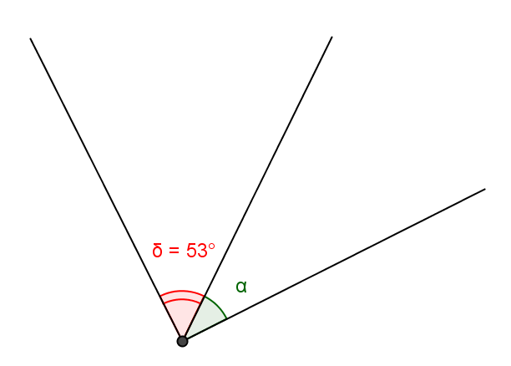
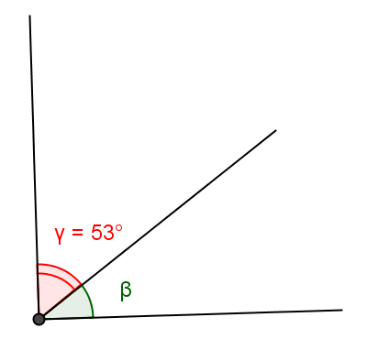
Ze hebben hetzelfde complement
α = β want beide hoeken hebben hetzelfde complement.
Complementaire hoeken zijn hoeken waarvan de som 90° is.
Voorbeeld: α = 20° en β = 70°
We noemen α het complement van β en omgekeerd.

Slide 10
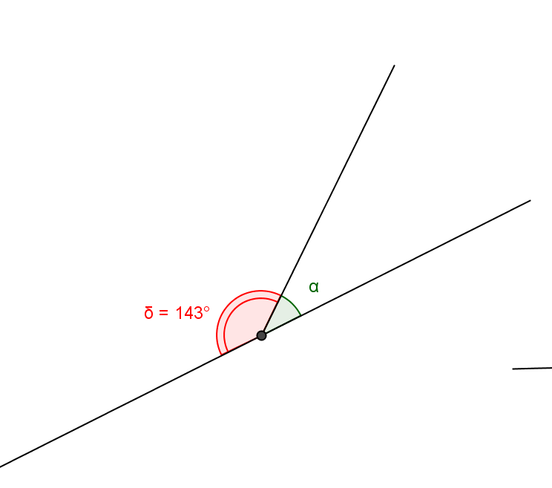
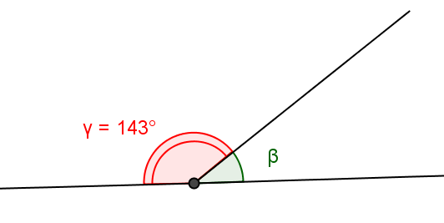
Ze hebben hetzelfde supplement
α = β want beide hoeken hebben hetzelfde supplement.
Supplementaire hoeken zijn hoeken waarvan de som 180° is.
Voorbeeld: α = 30° en β = 150°
We noemen α het supplement van β en omgekeerd.

Slide 11
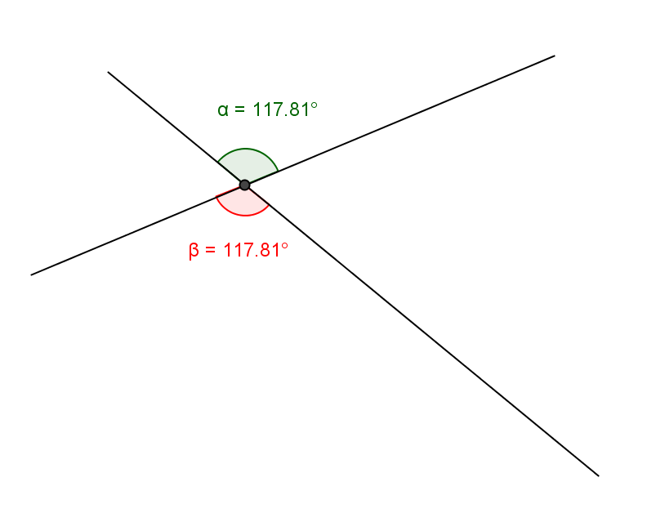
Het zijn overstaande hoeken
Overstaande hoeken zijn even groot.
Overstaande hoeken zijn hoeken waarvan de benen in elkaars verlengde liggen.

Slide 12
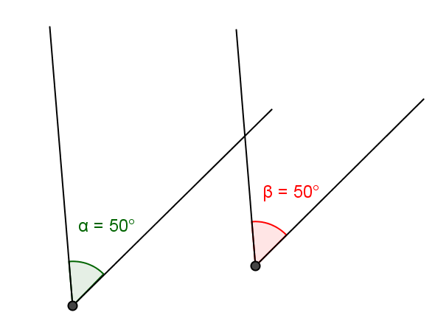
De benen van de ene hoek zijn evenwijdig met de benen van de andere hoek en ze zijn beide scherp of stomp
Beide hoeken zijn scherp
Benen zijn evenwijdig
-> twee even grote hoeken.

Slide 13
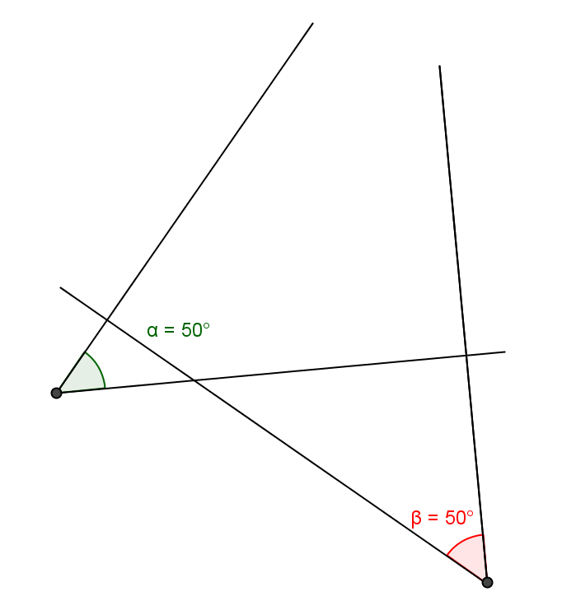
De benen van de ene hoek staan loodrecht op de benen van de andere hoek en ze zijn beide scherp of stomp zijn
Beide hoeken zijn scherp
Benen staan loodrecht
-> twee even grote hoeken.
Loodrecht = er wordt een hoek van 90° gevormd.

Slide 14
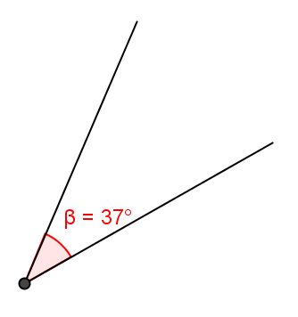
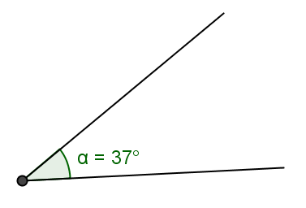
Ze hebben hetzelfde maatgetal

Slide 15
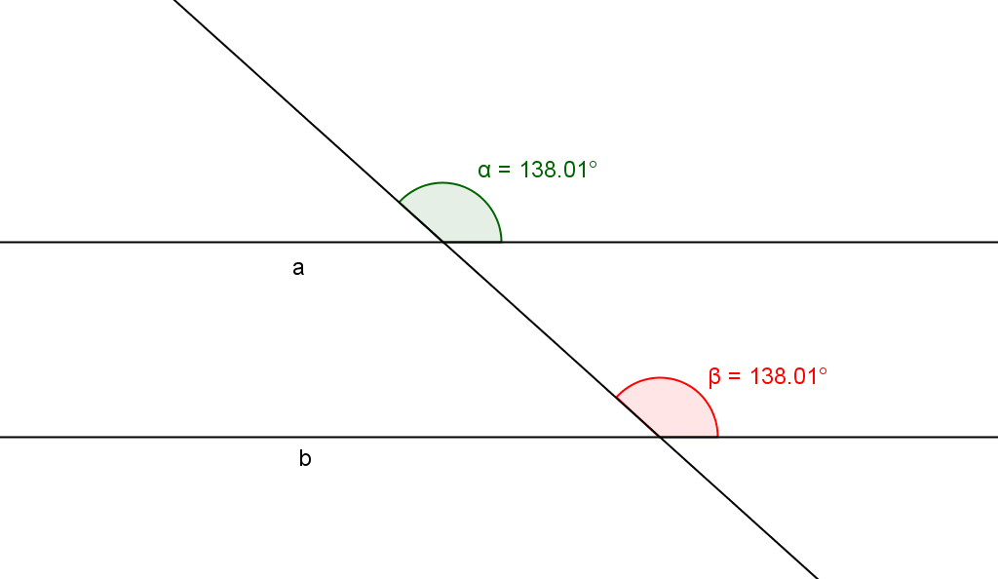
Het zijn twee overeenkomstige hoeken
a en b zijn evenwijdige rechten, gesneden door een snijlijn
-> overeenkomstige hoeken zijn even groot.

Slide 16
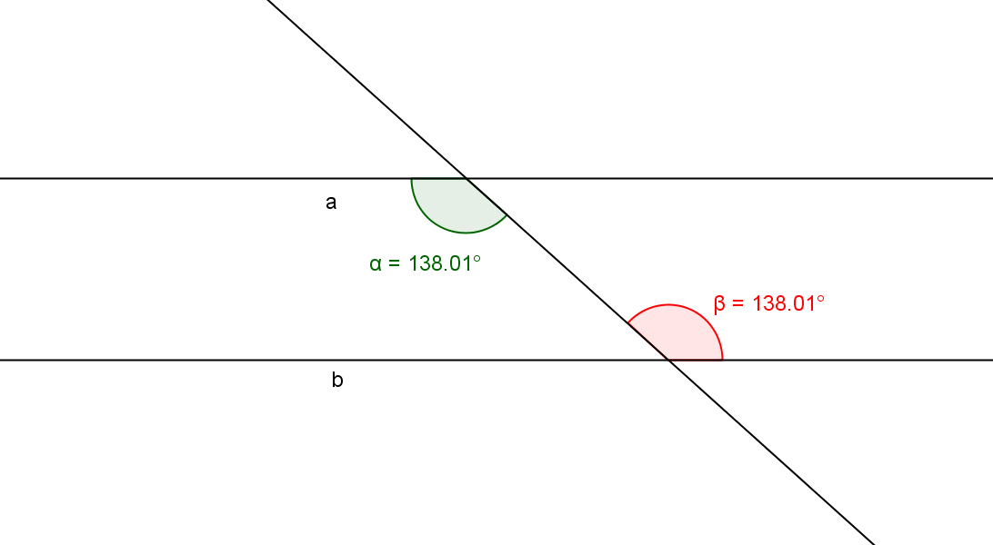
Het zijn twee verwisselende binnenhoeken
a en b zijn evenwijdige rechten, gesneden door een snijlijn
-> verwisselende binnenhoeken zijn even groot.

Slide 17
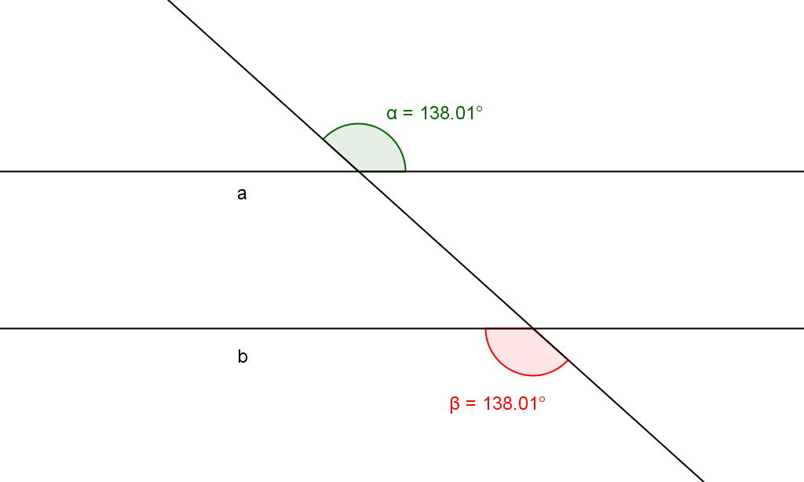
Het zijn twee verwisselende buitenhoeken
a en b zijn evenwijdige rechten, gesneden door een snijlijn
-> verwisselende buitenhoeken zijn even groot.

Slide 18
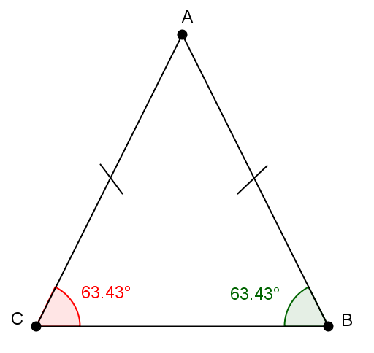
Het zijn de basishoeken van een gelijkbenige driehoek
In een gelijkbenige driehoek zijn de basishoeken even groot.
Een gelijkbenige driehoek is een driehoek met minstens twee even lange zijden.

Slide 19
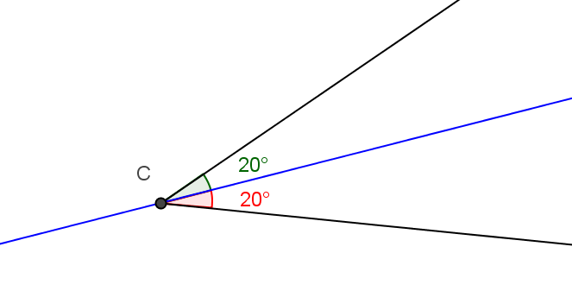
De hoeken worden gevormd door de bissectrice van een hoek
b
De hoeken gevormd door de bissectrice van hoek C zijn even groot.
Een bissectrice of deellijn van een hoek is de rechte die de hoek in twee even grote hoeken verdeelt.

Slide 20
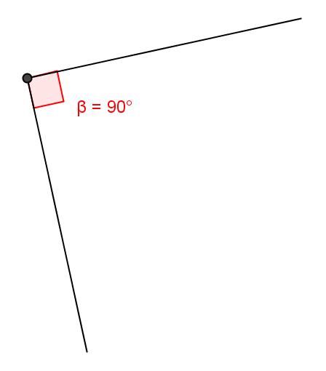
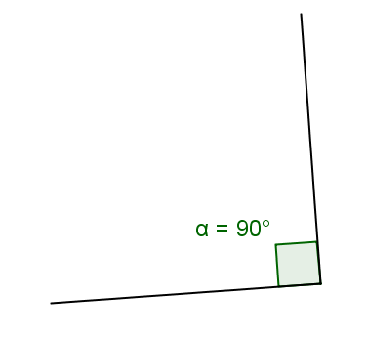
Het zijn allebei rechte hoeken
Een rechte hoek is een hoek van 90°.

Slide 21
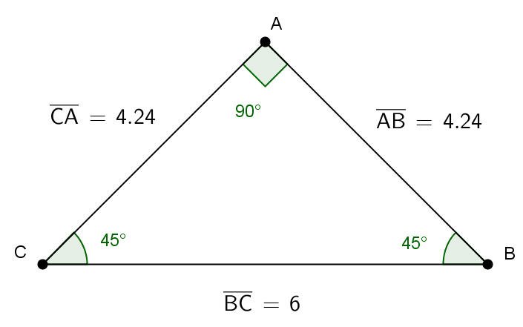
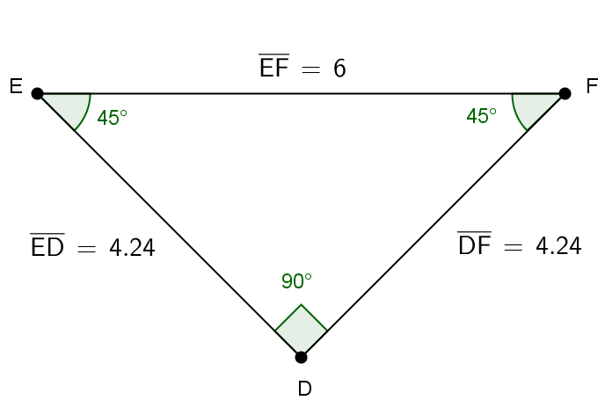
Het zijn overeenkomstige hoeken van congruente driehoeken
De overeenkomstige hoeken van de congruente driehoeken zijn even groot.
Congruente driehoeken zijn driehoeken waarvan de overeenkomstige zijden even lang zijn en de overeenkomstige hoeken even groot.

Slide 22
Het zijn basishoeken van een gelijkbenig trapezium
In een gelijkbenig trapezium zijn de basishoeken even groot.
Een gelijkbenig trapezium is een trapezium waarvan de opstaande zijden even lang zijn.

Slide 23
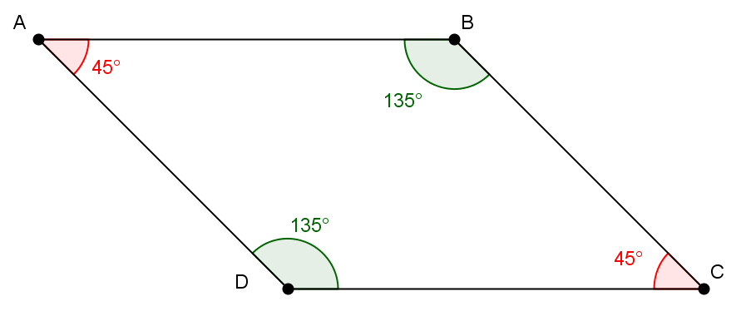
Het zijn overstaande hoeken van een parallellogram
In een parallellogram zijn de overstaande hoeken even groot.
Een parallellogram is een vierhoek met 2 paar evenwijdige zijden.

Slide 24
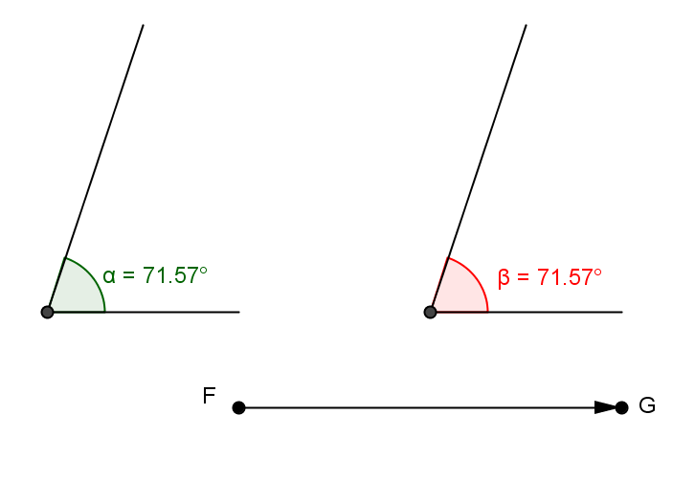
De ene hoek is het beeld van de andere door een verschuiving
β is het schuifbeeld van α door de verschuiving volgens het georiënteerd lijnstuk FG.
Een verschuiving behoudt de grootte van een hoek.

Slide 25
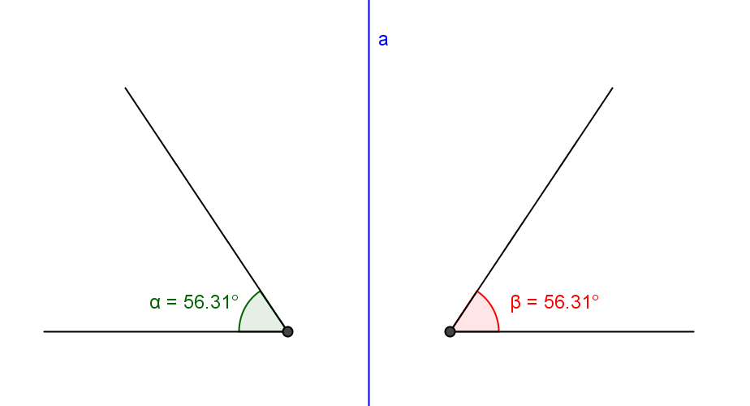
De ene hoek is het beeld van de andere door een spiegeling
β is het spiegelbeeld van α ten opzichte van de rechte a.
Een spiegeling behoudt de grootte van een hoek.

Slide 26
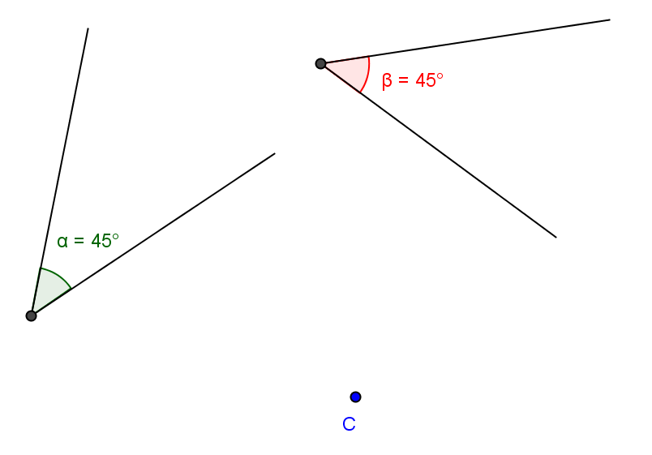
De ene hoek is het beeld van de andere door een draaiing
β is het draaibeeld van α door draaiing om het punt C over een hoek van -70°.
Een draaiing behoudt de grootte van een hoek.

Slide 27
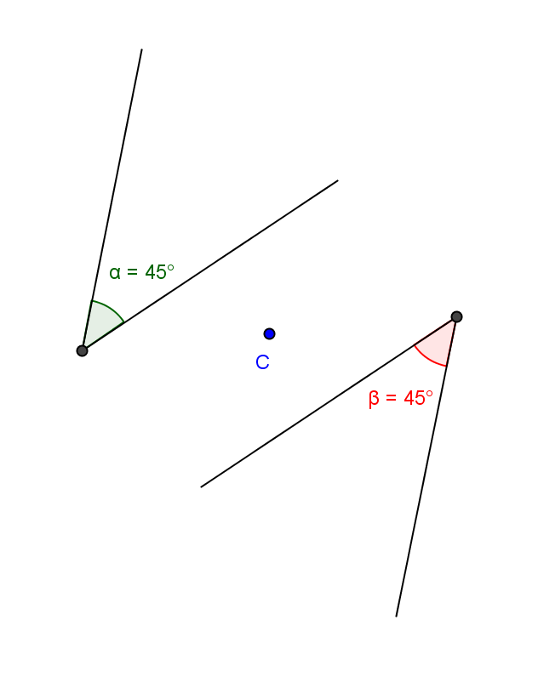
De ene hoek is het beeld van de andere door een puntspiegeling
β is het beeld van α door de puntspiegeling om C.
Een puntspiegeling behoudt de grootte van een hoek.
Een puntspiegeling met centrum C is een draaiing over 180° om C.

Slide 28
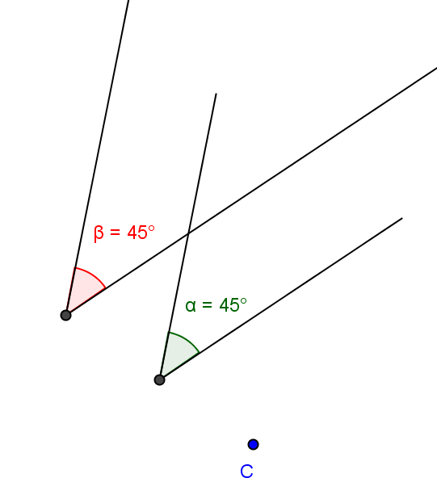
De ene hoek is het beeld van de andere door een homothetie
β is het beeld van α door een homothetie h(C, 2).
Een homothetie behoudt de grootte van een hoek.
Een homothetie h met centrum C en factor k is de transformatie van ∏ die elk punt X op X’ afbeeldt zodanig dat de abscis van X’ gelijk is aan k t.o.v. de ijk (0,1) waarbij abs (C) = 0 en abs (X) = 1.

Slide 29
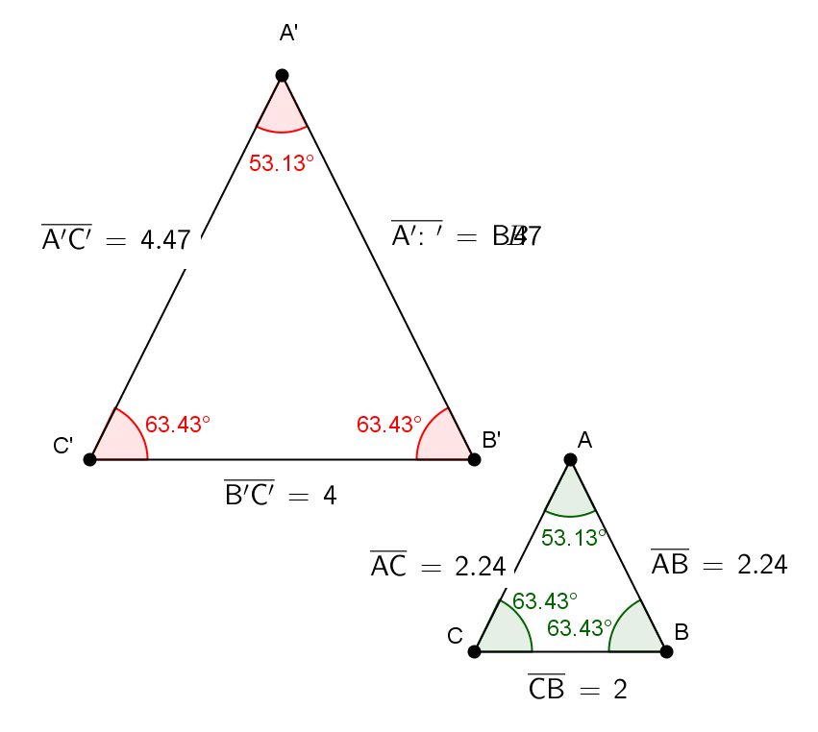
Het zijn overeenkomstige hoeken van gelijkvormige driehoeken
Overeenkomstige hoeken zijn gelijk.
Overeenkomstige zijden hebben dezelfde verhouding, nl. 2.
Gelijkvormige driehoeken zijn driehoeken waarbij de overeenkomstige hoeken even groot zijn en de overeenkomstige zijden dezelfde verhouding hebben.

Slide 30
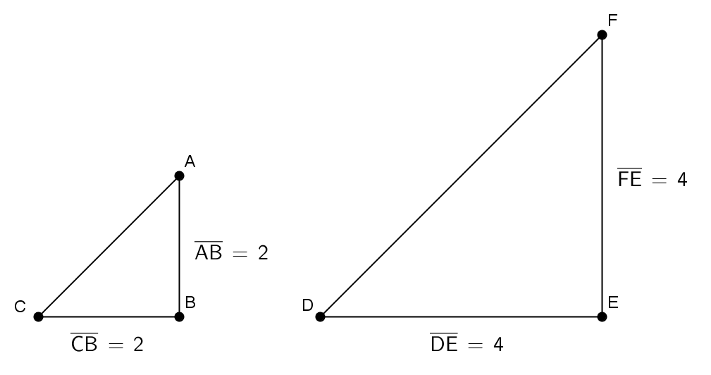
Het zijn scherpe hoeken met dezelfde tangens
Tangens hoeken C en D = 1
Tangens = overstaande zijde / aanliggende zijde
In een rechthoekige driehoek (één hoek 90°).

Slide 31
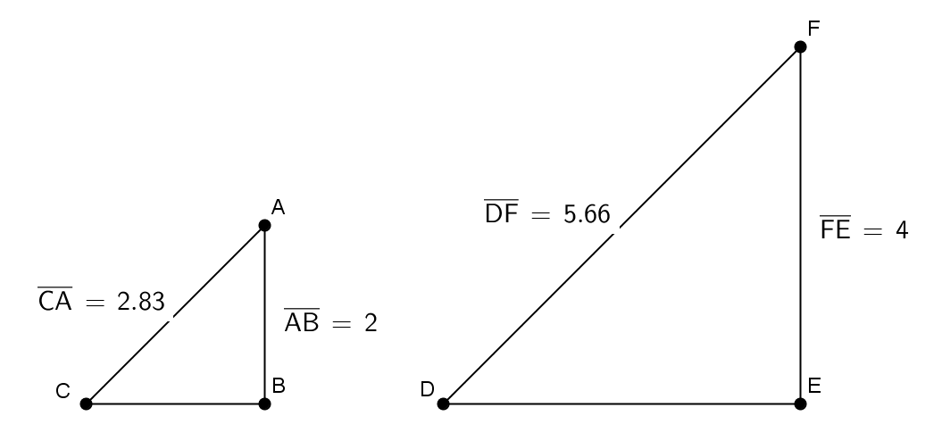
Het zijn scherpe hoeken met dezelfde sinus
Sinus hoeken C en D = 0,707
Sinus = overstaande zijde / schuine zijde
In een rechthoekige driehoek (één hoek 90°).

Slide 32
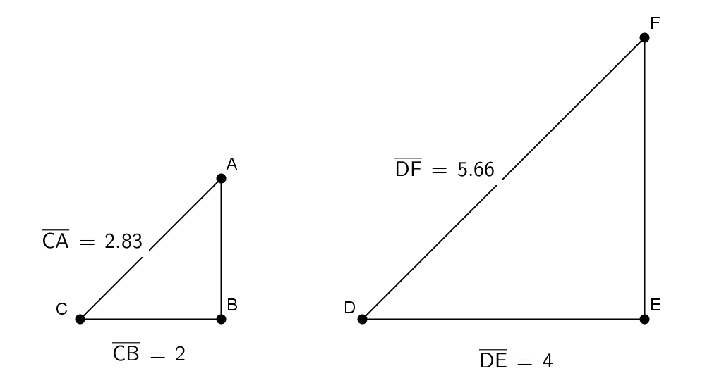
Het zijn scherpe hoeken met dezelfde cosinus
Cosinus hoeken C en D = 0,707
Cosinus = aanliggende zijde / schuine zijde
In een rechthoekige driehoek (één hoek 90°).

Slide 33
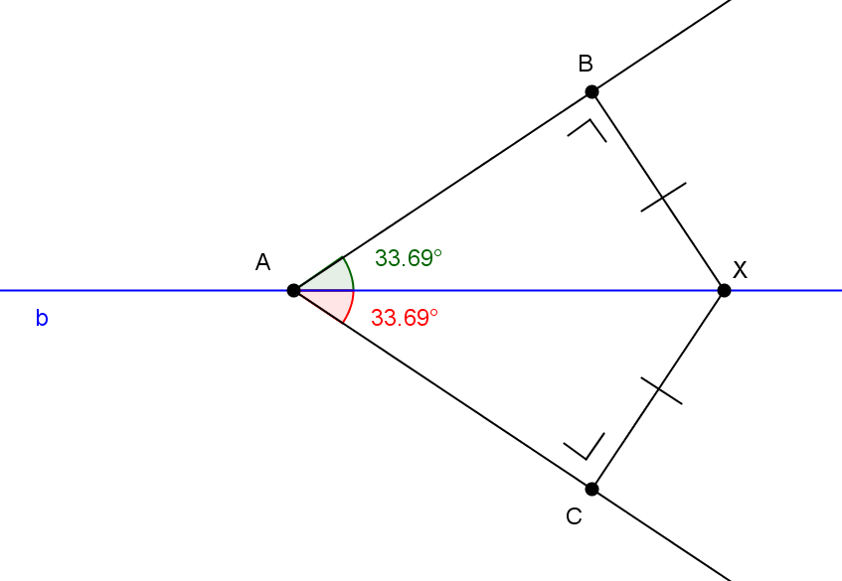
De omgekeerde bissectricestelling
Omgekeerde bissectricestelling:
Elk punt dat op gelijke afstanden ligt van de twee benen van een hoek, ligt op de deellijn van deze hoek.
X ligt op gelijke afstanden van de benen van hoek A en ligt dus op de deellijn van die hoek.
Een bissectrice of deellijn van een hoek is een rechte die de hoek in twee even grote hoeken verdeelt.

Slide 34
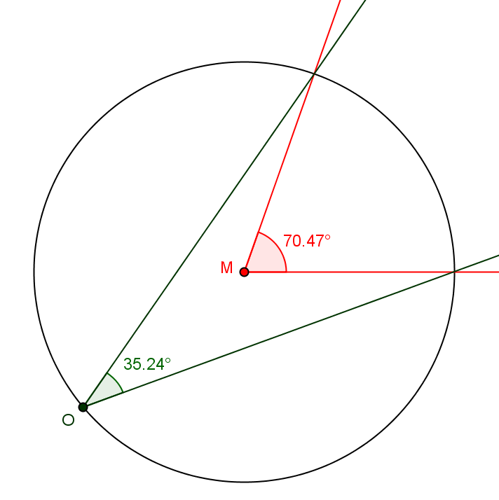
Betrekkingen tussen booglengten en hoeken
Hoek O = (1/2) * hoek M
-> eigenschap omtrekshoek: een omtrekshoek is de helft van de middelpuntshoek die op dezelfde boog staat.
Een omtrekshoek van een cirkel is een hoek waarvan het hoekpunt op de cirkel ligt en waarvan beide benen de cirkel snijden.
Een middelpuntshoek van een cirkel is een hoek met als hoekpunt het middelpunt van de cirkel.

